Slide 1
Curso de capacitación continuada en materia de radioprotección para Médicos Radioterapeutas
P-08 Parte 2 Técnicas avanzadas de radioterapia.

Slide 2
Objetivo
Que los participantes conozcan las principales técnicas avanzadas de radioterapia utilizadas y su fundamento físico.
1

Slide 3
Contenido
Radioterapia de Intensidad Modulada (IMRT).
Radioterapia estereotáctica (SBRT).
Radiocirugía (SRS).
Radioterapia Intraoperatoria.
3

Slide 4
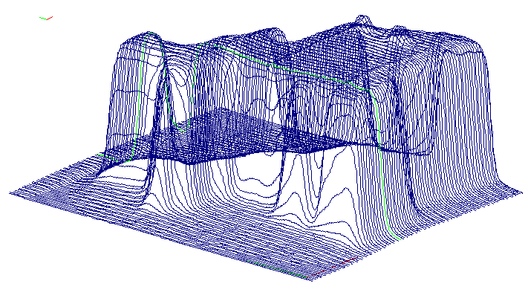
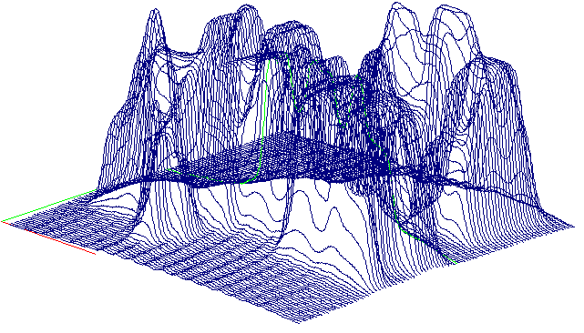
Técnicas de tratamientos de Intensidad Modulada
  En la teleterapia conformada aunque la dosis se ajusta al tamaño y la forma de la lesión la intensidad de dosis que recibe todo el volumen de la lesión es la misma. Esto implica que el tejido sano que rodea la lesión recibe inevitablemente una magnitud de dosis relativamente alta.
  En la IMRT se busca escalar dosis en el tumor sin que aumente la dosis al tejido sano circundante para lo cual la solución es aumentar la intensidad de dosis en aquellas áreas del volumen del tumor donde ello puede lograrse sin afectar la dosis en el tejido sano.
Notes:
<number>

Slide 5
IMRT
MLC
Dosis
Notes:
<number>

Slide 6
Tipos de IMRT
Step and Shoot (paso y disparo). (El MLC y el Gantry se mantiene sin movimiento cuando el haz está irradiando “beem on”).
Sliding Windows (ventanas deslizantes). (El MLC se mueve cuando el haz está irradiando “beem on”)
Dinámico. (El MLC y el Gantry se mueven cuando el haz está irradiando “beem on”) (VMAT).
Notes:
<number>

Slide 7
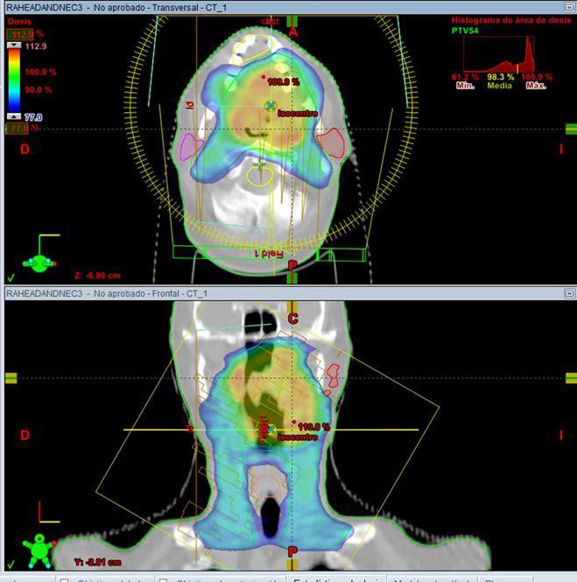
IMRT (VMAT ORL)
Notes:
<number>

Slide 8
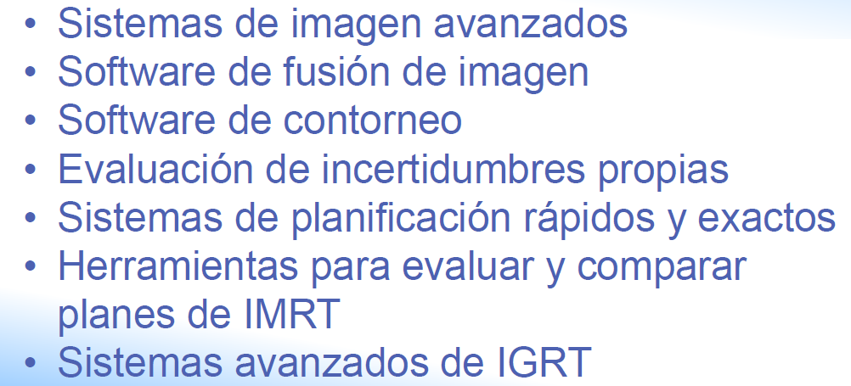
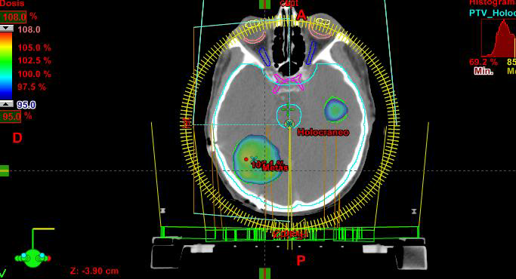
Exigencias a la IMRT.
Notes:
<number>

Slide 9
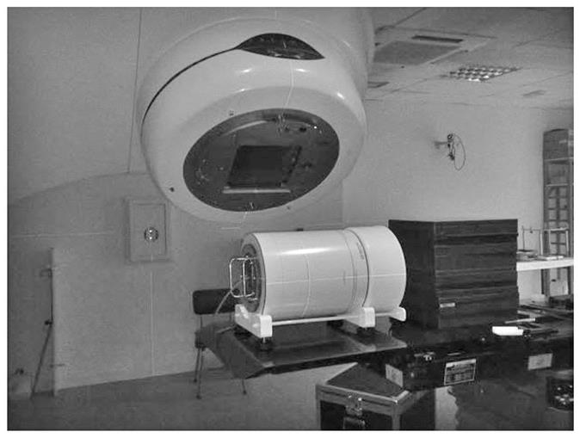
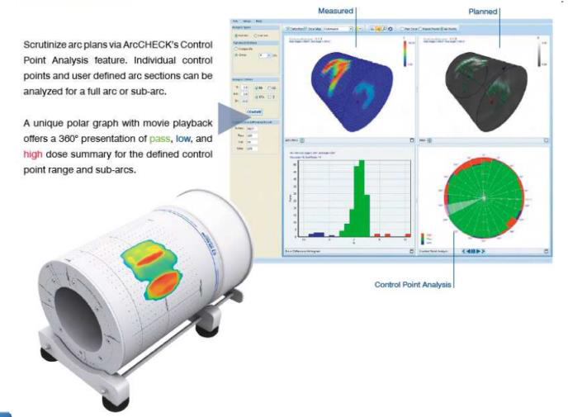
Exigencias a la IMRT.
Comprobaciones dosimétricas en IMRT.
Notes:
<number>

Slide 10
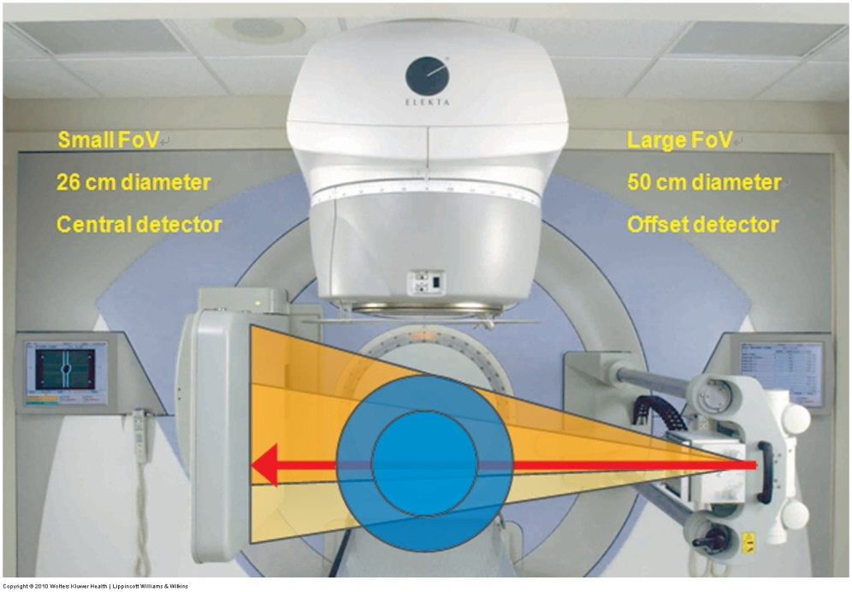
Radioterapia Guiadas por Imágenes (IGRT).
  En la teleterapia los movimientos respiratorios involuntarios de los pacientes y los cambios de posición de los órganos implican que la dosis planificada no pueda impartirse con la precisión requerida. La Radioterapia Guiada por imágenes consiste en utilizar algunos recursos de imágenes que permiten una mejor localización de PTV durante la irradiación del paciente.
Notes:
<number>

Slide 11
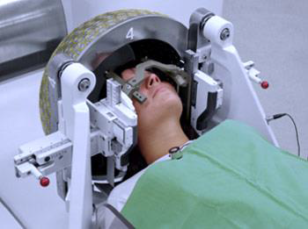

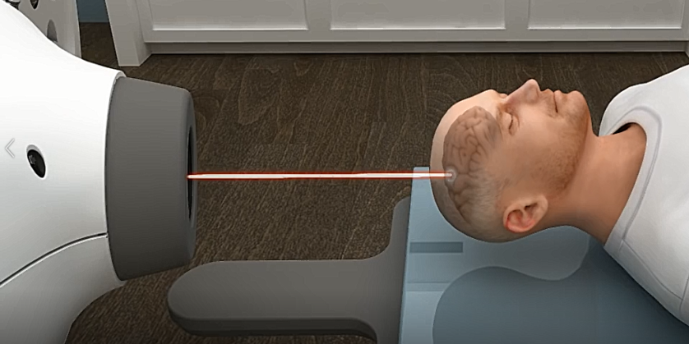
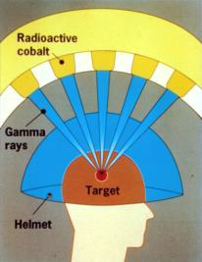
Radiocirugía estereotáxica (SRS).
  Se realiza en 1 sesión.
  Se realiza en unas pocas sesiones.
Equipos utilizados en SRS.
Gammaknife
LINAC
Cyberknife
Notes:
<number>

Slide 12
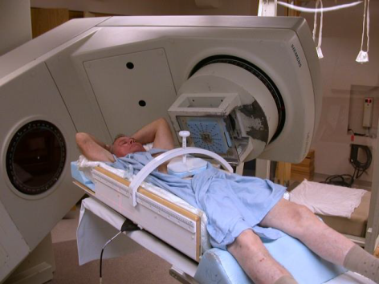
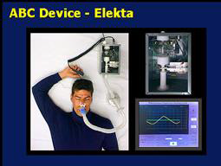
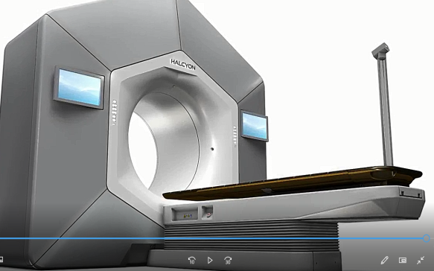
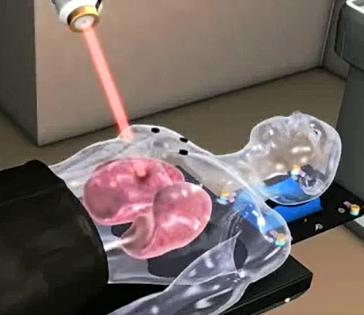
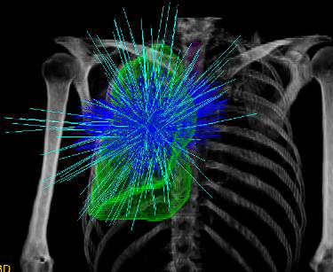
Radioterapia estereotáxica (SBRT).
  Se usa fundamentalmente en cáncer de Pulmón.
  Puede ser:
    Usando inmovilizadores que garanticen el posicionamiento del PTV.
    Usando Gating
    Usando Tracking
Equipos utilizados en SBRT.
LINAC
Cyberknife
Notes:
<number>

Slide 13
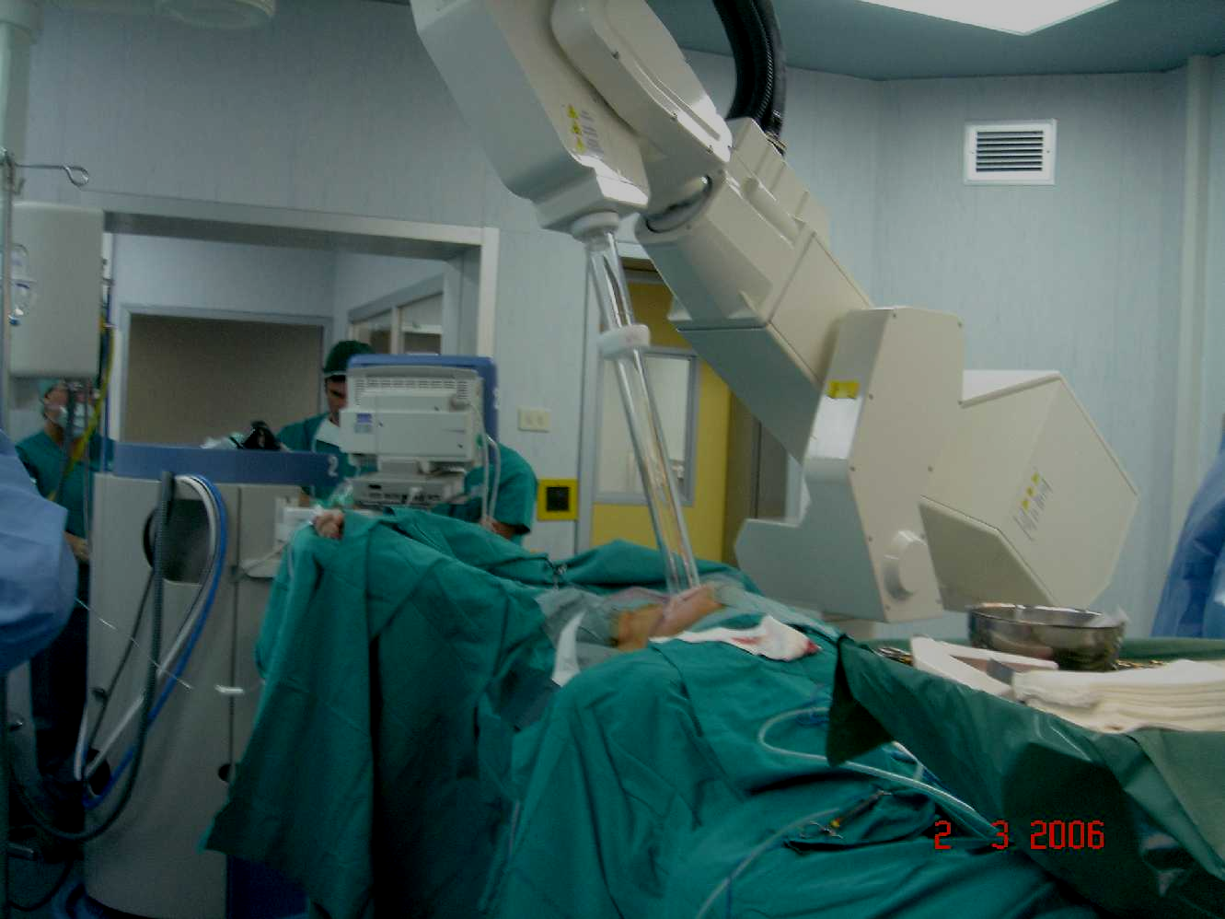
La Radioterapia Intraoperatoria IORT
  Consiste en administrar la dosis terapéuticas en el acto quirúrgico. Toda la dosis se administra en una sola sesión de tratamiento y se limita la cantidad de tejido sano irradiado.
Notes:
<number>

Slide 14
La Radioterapia Intraoperatoria IORT
Utiliza el concepto de la Dosis Biológica Efectiva (BED)
BED = Nd 1+ d
α / β
α / β=10 (tumores)
25 fracciones de 2 Gy: BED = 25 x 2 (1 + 2/10) = 60
30 fracciones de 2 Gy: BED = 30 x 2 (1 + 2/10) = 72
1 fracción de 21 Gy: BED = 1 x 21 ( 1+ 21/10) = 65
Notes:
<number>

Slide 15
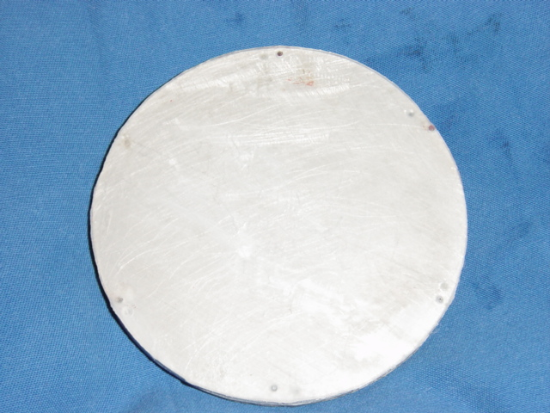
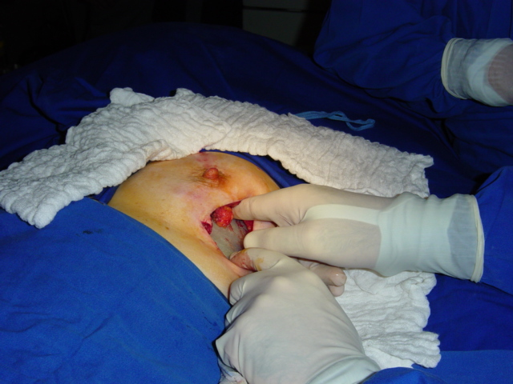
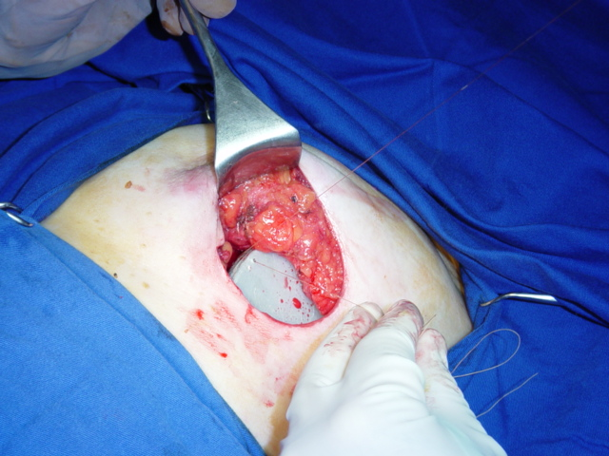
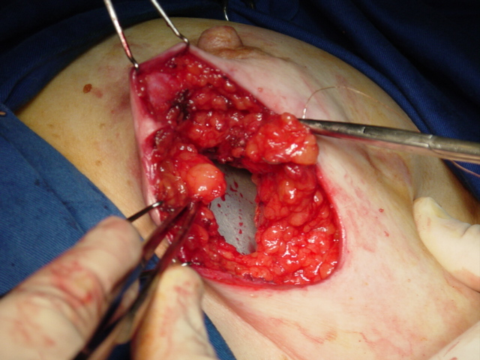
Notes:
<number>

Slide 16
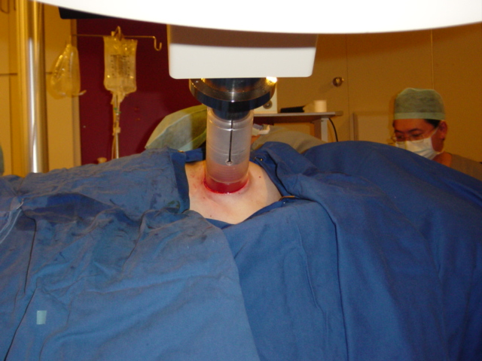
Notes:
<number>

Slide 17
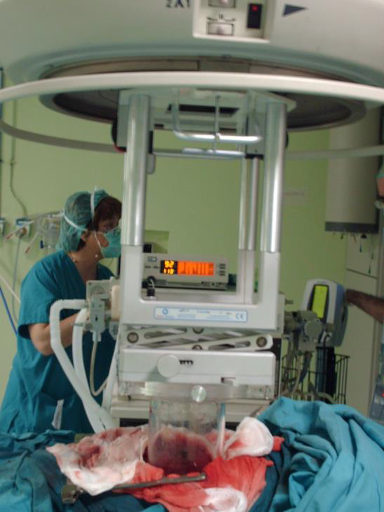
La Radioterapia Intraoperatoria IORT
  Equipos utilizados.
Equipos LINAC (electrones)
Equipos IORT
Notes:
<number>

Slide 18
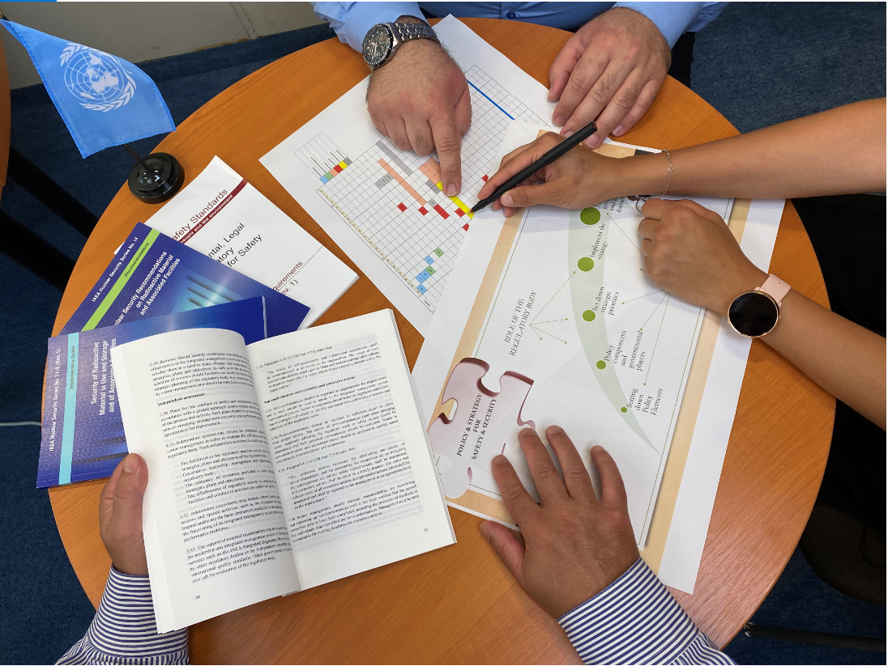
Conclusiones:
En la práctica de Radioterapia se han desarrollado nuevas técnicas de tratamientos que elevan considerablemente la calidad de los tratamientos.
Se han desarrollado equipos cada vez mas precisos y exactos en la liberación de la dosis de tratamiento.
El uso de nuevos equipos y nuevas técnicas de radioterapia demanda de recursos materiales suficientes y demanda de recursos humanos muy especializados capaces de manejar correctamente estas nuevas técnicas y tecnologías.
Notes:
Thank you!
<number>

